Slide 1
SÉANCE A1 · MODULE 14
« Il faut que tu ailles au secrétariat »
Amelia Dumitrescu est arrivée de Roumanie il y a deux ans. Sa mère sera opérée à Bucarest au mois de mars, et il faudra qu'elle parte trois semaines. Elle le sait depuis trois jours et elle n'a encore rien dit à personne : elle ne sait pas à quelle porte frapper.
75 minutes · Régler une affaire au centre
Notes:
Première séance du module. Ouvrir en demandant à main levée qui, dans le groupe, a déjà eu à régler une affaire au bureau du centre — une absence, un changement d'horaire, un papier à obtenir. Puis demander qui a hésité plusieurs jours avant d'y aller. Les deux mains montent presque autant l'une que l'autre, et c'est là qu'est le module.

Slide 2
OBJECTIFS DE LA SÉANCE
À la fin, je serai capable de…
1
savoir à qui s'adresser dans un centre selon la question qu'on a ;
nommer les lieux et les personnes : le secrétariat, la conseillère, un local ;
2
comprendre une conversation entre deux élèves sur une démarche à faire ;
3
4
distinguer ce qu'on tutoie de ce qu'on vouvoie dans un établissement.
A1 · Régler une affaire au centre
2
Notes:
Le premier objectif est le vrai contenu de la séance. Les trois autres le servent. Un élève qui sait que l'enseignante ne décide pas des absences a déjà gagné une semaine.

Slide 3
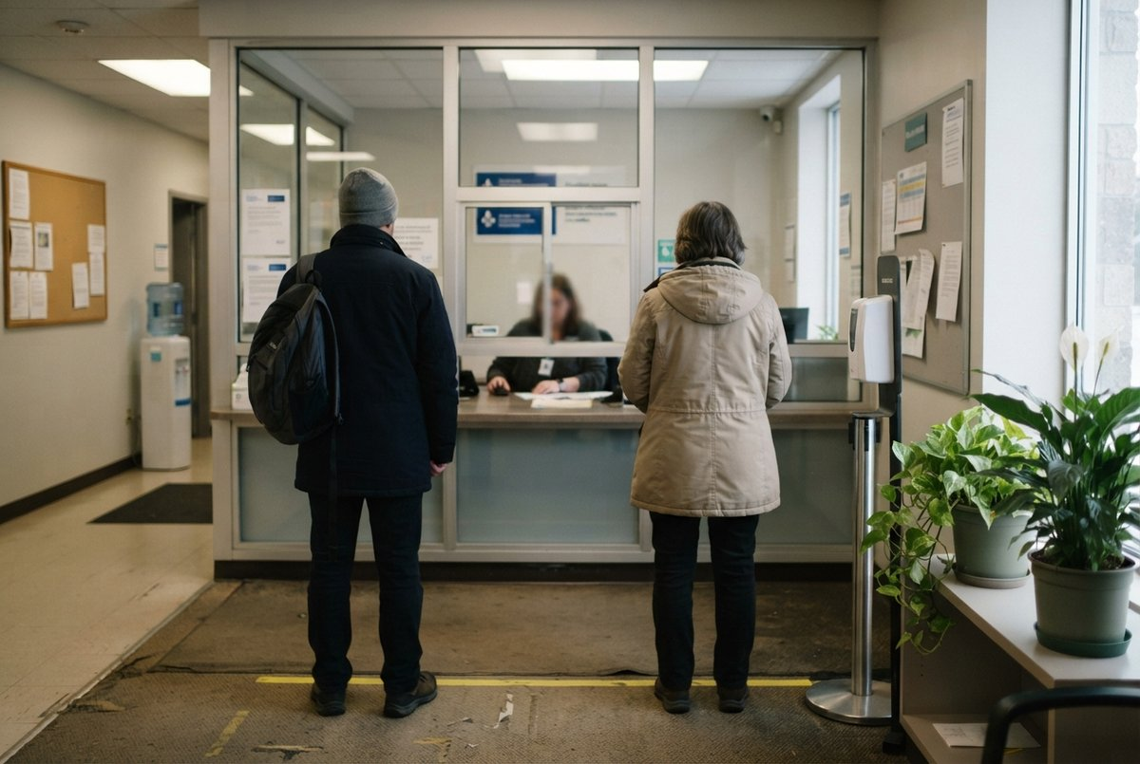
OBSERVATION
Un comptoir, une file au sol, une vitre. Qu'est-ce qu'on vient y faire ?
Qu'est-ce qu'on peut demander à ce comptoir, et qu'est-ce qu'on ne peut pas ?
Est-ce qu'on tutoie ou est-ce qu'on vouvoie la personne derrière la vitre ?
Combien de temps avez-vous, à votre avis, quand il y a du monde derrière vous ?
Qu'est-ce que vous apportez avec vous quand vous y allez ?
A1 · Régler une affaire au centre
3
Notes:
La troisième piste est la plus utile. Personne n'a jamais dit aux élèves qu'un comptoir donne environ deux minutes. Le savoir change complètement la façon dont on prépare ce qu'on va dire.

Slide 4
DIALOGUE · 1 DE 3
Je ne sais pas à qui parler
Écoutez d'abord, diapositive masquée.
AMELIA
Koffi, je ne sais pas à qui parler. J'ai un problème et il dure.
KOFFI
Un problème de cours ou un problème de papiers ?
AMELIA
De papiers. Je dois m'absenter trois semaines au mois de mars.
KOFFI
Trois semaines ! Alors ce n'est pas ton enseignante qu'il faut voir.
A1 · Régler une affaire au centre
4
Notes:
Faire remarquer la première question de Koffi : il trie avant de conseiller. « Un problème de cours ou un problème de papiers ? » est la question que chaque élève devrait se poser à lui-même en premier.

Slide 5
DIALOGUE · 2 DE 3
Le secrétariat, en avant, à droite
AMELIA
C'est qui, d'abord ? Je n'ose pas déranger le monde.
KOFFI
Le secrétariat, en avant, à droite en entrant. C'est madame Paradis.
AMELIA
Elle s'occupe de quoi, exactement ?
KOFFI
Des dossiers. Les absences, les inscriptions, les attestations.
A1 · Régler une affaire au centre
5
Notes:
« Je n'ose pas déranger le monde » est la phrase à relever. Beaucoup d'élèves la portent. Répondre franchement : le secrétariat est là pour ça, et ne rien dire coûte plus cher à tout le monde qu'une question.

Slide 6
DIALOGUE · 3 DE 3
Vouvoie-les
AMELIA
Et si c'est plus compliqué que ça ?
KOFFI
Là, elle te renvoie à monsieur Gauthier, le conseiller en formation. Il touche à ton horaire et à ton groupe.
AMELIA
Et je perds ma place, si je m'absente si longtemps ?
KOFFI
Pas si tu préviens avant. C'est de ne rien dire qui coûte cher. Et vouvoie-les : ici, on se tutoie entre nous, pas avec le bureau.
A1 · Régler une affaire au centre
6
Notes:
La dernière réplique porte deux choses : la règle du module — prévenir d'avance conserve la place — et la bascule du tutoiement au vouvoiement. C'est le seul dialogue du module où l'on tutoie. Le dire au groupe.

Slide 7
TROIS PORTES, TROIS QUESTIONS
L'enseignante pour le cours. Le secrétariat pour le dossier. La conseillère pour le parcours.
Frapper à la mauvaise porte ne fâche personne — mais on vous renvoie, et vous perdez une journée.
A1 · Régler une affaire au centre
7
Notes:
Diapositive à photographier. Elle revient en B1 et en D1. Faire donner par le groupe trois exemples de questions pour chaque porte.

Slide 8
LE CENTRE ET SES GENS
Quatre mots à savoir avant tout le reste
Le secrétariat
Une conseillère
Le bureau de l'entrée, où l'on règle tout ce qui touche au dossier.
La personne qui décide du groupe, de l'horaire, de la suite des cours.
Un local
Une session
La salle où se donne un cours, désignée par son numéro.
La période de plusieurs mois pendant laquelle un cours se donne.
A1 · Régler une affaire au centre
8
Notes:
Faire répéter avec l'article. « Un local » surprend : beaucoup d'élèves disent « une classe ». Les deux se comprennent, mais c'est « local 118 » qui est écrit sur l'avis qu'ils recevront en bloc C.

Slide 9
DEUX FAÇONS DE PARLER
Entre nous, et avec le bureau
AVEC UN CAMARADE
AU COMPTOIR
Tu sais où c'est ?
Pourriez-vous me dire où c'est ?
Je peux-tu m'absenter ?
Je voudrais savoir si je peux m'absenter.
J'ai un problème.
Je viens vous annoncer une absence prévue.
Merci, là.
Je vous remercie, bonne journée.
A1 · Régler une affaire au centre
9
Notes:
Faire compléter la colonne de droite avant de l'afficher. Ne pas présenter la colonne de gauche comme fautive : elle est juste, et elle est ce qu'on dit entre soi. C'est l'endroit qui change.

Slide 10
CROIRE QU'IL FAUT D'ABORD EN PARLER À SON ENSEIGNANTE
Le piège le plus fréquent
ON ENTEND SOUVENT
IL FAUT DIRE PLUTÔT
Je vais le dire à mon enseignante, elle va s'en occuper.
Je vais au secrétariat, et j'en informe mon enseignante ensuite.
L'enseignante peut vous écouter et vous conseiller, mais rien de ce que vous lui dites n'entre dans votre dossier. Une absence annoncée seulement en classe reste une absence non motivée.
A1 · Régler une affaire au centre
10
Notes:
Ce piège-là est le vrai obstacle du module. Il n'est pas dû à un manque de vocabulaire : il vient de ce que l'enseignante est la seule personne que l'élève connaît dans l'établissement.

Slide 11
COMPRÉHENSION
Vrai ou faux ?
Répondez d'après le dialogue.
1
Amelia doit s'absenter trois semaines au mois de mars.
2
Koffi lui conseille d'en parler d'abord à son enseignante.
3
Le secrétariat est à droite en entrant.
4
Madame Paradis décide des changements de groupe.
5
Une absence annoncée d'avance fait perdre sa place.
6
Koffi conseille de vouvoyer le personnel du bureau.
A1 · Régler une affaire au centre
11
Notes:
Faire justifier chaque réponse par la réplique exacte. La quatrième est celle que le groupe manque : on retient « madame Paradis » parce que c'est le premier nom entendu.

Slide 12
CORRECTION
Vrai ou faux ?
Correction — on lit la réponse, on ne commente pas l'erreur.
1
Amelia doit s'absenter trois semaines au mois de mars. » vrai
2
Koffi lui conseille d'en parler d'abord à son enseignante. » faux — au secrétariat
3
Le secrétariat est à droite en entrant. » vrai
4
Madame Paradis décide des changements de groupe. » faux — c'est monsieur Gauthier
5
Une absence annoncée d'avance fait perdre sa place. » faux — c'est le contraire
6
Koffi conseille de vouvoyer le personnel du bureau. » vrai
A1 · Régler une affaire au centre
12
Notes:
Corriger en groupe. Donner la bonne réponse, sans revenir sur qui s'est trompé.

Slide 13
BILLET DE SORTIE
Écrivez une affaire que vous auriez à régler au centre, et à qui vous iriez.
Une seule affaire, et une seule porte.
Si vous n'êtes pas sûr de la porte, écrivez la question que vous poseriez.
A1 · Régler une affaire au centre
A1 · Régler une affaire au centre
13
Notes:
Ramasser les billets : ils servent en A4, où chacun écrira sa première phrase de comptoir à partir de sa propre affaire.

